Slide 1
第8章 结构体与共用体及其应用
本章内容中我们将学习
1 使用结构体变量处理“记录”类数据；
2 使用结构体类型数组处理多个“记录”类数据；
3 在函数中使用结构体数据
4 使用共用体类型变量

Slide 2

什么是结构体？
用户自定义的一组数量固定、类型相同或不同的相关联的若干个变量的组合。
中国第二代身份证

Slide 3
8.1 结构体变量的应用
学一学
结构体是若干个类型相同或不同的数据项的集合。定义一个结构体类型的一般形式为:
struct 结构体类型名
{ 数据类型 成员1;
数据类型 成员2；
……
数据类型 成员n;
};
结构体变量的定义
struct 结构体类型名 变量名;
结构体变量中成员的引用
结构体变量名. 成员名

Slide 4
问题 8.1
考试结束后老师登记学生成绩，一个学生的基本信息包括姓名(chName)、期中成绩(iMiddle)、期末成绩(iFinal)和总评成绩（fAve），编写程序存储成绩，并打印出来。

Slide 5
解题步骤
1．定义一个结构体类型，类型名可取为student
2．定义一个结构体变量stStu1并为各个成员初始化赋值
3．将学生姓名、期中期末成绩输出到屏幕

Slide 6
程序代码
#include "stdio.h"
int main()
{ struct student{
char chName[8];
int iMiddle,iFinal;
float fAve;}; /*定义结构体类型*/
struct student stStu1 = {"Alice",80,100};
stA.fAve=(stA.iMiddle+stA.iFinal)/2.0;
printf("%s:%d %d",
stStu1.chName,stStu1.iMiddle,stStu1.iFinal);
return 0;
}

Slide 7
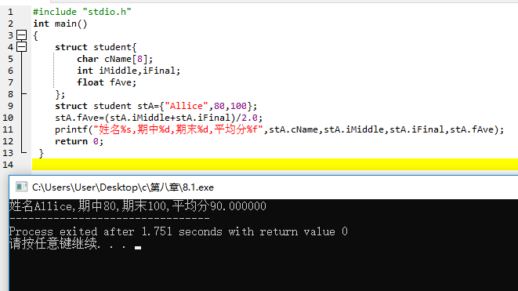
运行结果

Slide 8
问题 8.2
扩展问题8.1，要求输入两个同学的期中、期末成绩，将平均分数较高的同学的成绩单输出。

Slide 9
解题步骤
1．定义一个结构体类型，同时定义两个结构体变量
2．从键盘输入两个变量的chName，iMiddle,iFinal等成员值
3．分别计算平均分数
4．比较平均分，将平均分数较高的同学的成绩单输出到屏幕上

Slide 10
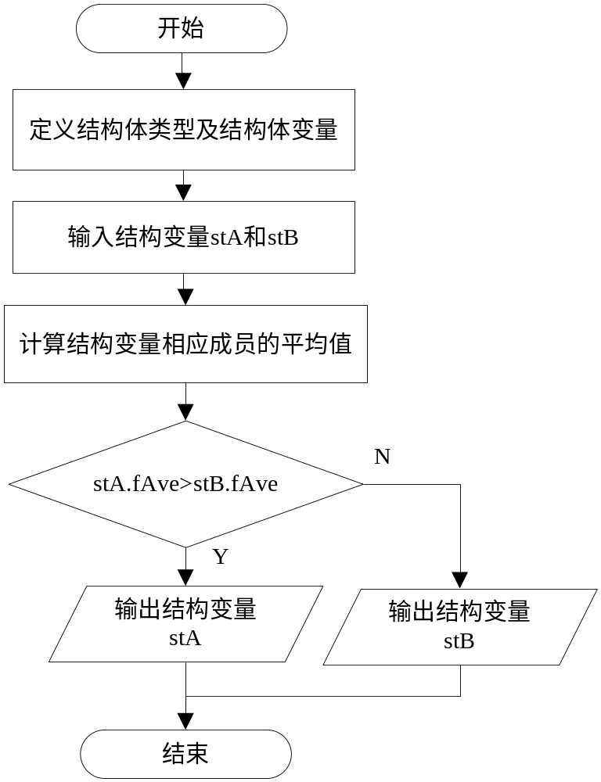
流程图

Slide 11
程序代码
#include "stdio.h"
int main()
{ struct student{
char chName[8];
int iMiddle,iFinal; float fAve;}stStu1,stStu2;
/*直接定义法定义结构体类型及变量*/
scanf("%s%d%d",stStu1.chName,&stStu1.iMiddle,&stStu1.iFinal);
scanf("%s%d%d",stStu2.chName,&stStu2.iMiddle,&stStu2.iFinal);
stStu1.fAve=(stStu1.iMiddle+stStu1.iFinal)/2.0;
stStu2.fAve=(stStu2.iMiddle+stStu2.iFinal)/2.0;
if(stStu1.fAve>stStu2.fAve)
printf("%s:%d %d %0.1f",stStu1.chName,stStu1.iMiddle,stStu1.iFinal,stStu1.fAve);
else
printf("%s:%d %d %0.1f",stStu2.chName,stStu2.iMiddle,stStu2.iFinal,stStu1.fAve);
return 0;
}

Slide 12
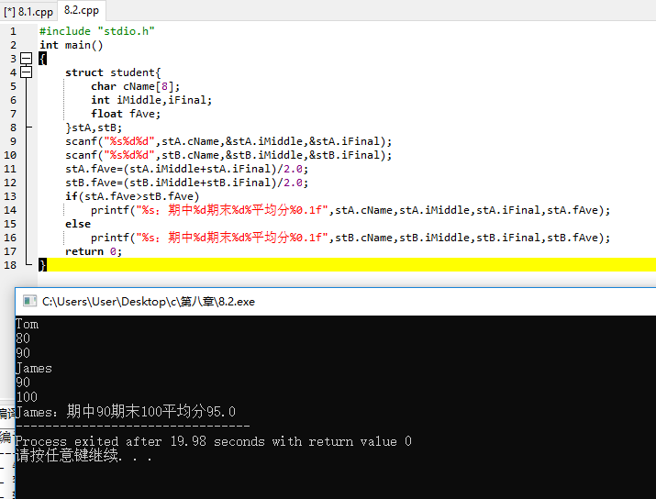
运行结果

Slide 13
问题 8.3
现有一个同学的原始成绩单，内容包括姓名、英语成绩、高等数学、程序设计三门课的成绩以及出生年月日，请将其拷贝入另一个结构体变量进行备份，并且将数据输出进行核对是否备份正确。

Slide 14
解题步骤
1．根据题意，定义结构体struct date 描述出生年月
2．定义结构体描述struct student描述学生信息，其中出生年月为struct date类型
3．定义两个struct student变量stOrg和stBak，其中stOrg初始化赋值
4．将stOrg复制到stBak
5．输出stBak的各成员值，与stOrg的各初始化数据对比

Slide 15
程序代码
#include "stdio.h"
struct date{
int iYear,iMonth,iDay;
}; /*定义日期结构体*/
struct student{
char chName[8];
int iEng,iMath,iProg;
struct date stBirth;
}; /*定义学生信息结构体*/
int main()
{ struct student stOrg={"Tom",80,90,85,1986,11,30},stBak;
stBak=stOrg;
printf("%s,%d,%d,%d,%d,%d,%d",stBak.chName,stBak.iEng,stBak.iMath,
stBak.iProg,stBak.stBirth.iYear,stBak.stBirth.iMonth,stBak.stBirth.iDay);
return 0;
}

Slide 16
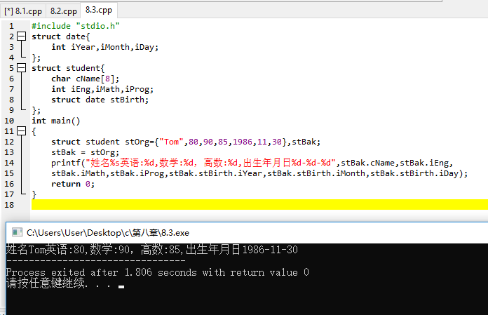
运行结果

Slide 17
小结：结构体类型和结构体变量
结构体可以表达类似于数据库中“记录”的数据，使用结构体来表达数据，必须先定义结构体类型，再用此类型定义结构体变量。结构体中的每个数据叫做成员，在进行输入输出等操作时要用成员引用符号“.”引用到具体成员。
定义一个结构体变量，系统分配的内存空间是该结构体变量中所有成员占据内存空间的总和。

Slide 18
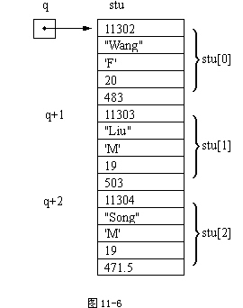
8.2 结构体数组的应用
一个结构体变量只能记录一条信息
如果需要记录一组记录就需要用到结构体类型数组

Slide 19
8.2 结构体数组的应用
学一学
1．结构体数组的定义与结构体变量类似，只需说明其为数组即可。
struct 结构体类型名
{ 数据类型 成员1;
数据类型 成员2；
……
数据类型 成员n;
};
struct 结构体类型名 数组名[数组长度];
2．结构体数组元素也是通过数组名和下标来引用的，但其元素是结构体类型的数据，因此，对结构体数组元素的引用与对结构体变量的引用一样，也是逐级引用，只能对最低级的成员进行存取和运算。
一般的引用形式为：
数组名[下标].成员名

Slide 20
问题 8.4：试一试
一个学习小组有N名学生，学生的信息包含学号、姓名、语文、数学、英语三门课的成绩，从键盘上输入N名学生的信息，要求统计总成绩并显示总分最高的学生信息。

Slide 21
解题步骤
1. 以学生的信息数据项为成员，定义结构体类型和相应的结构体数组
2. 循环输入每个学生的信息，统计总成绩，存储在结构体数组中
3. 循环比较求出总分最高的学生，并显示

Slide 22
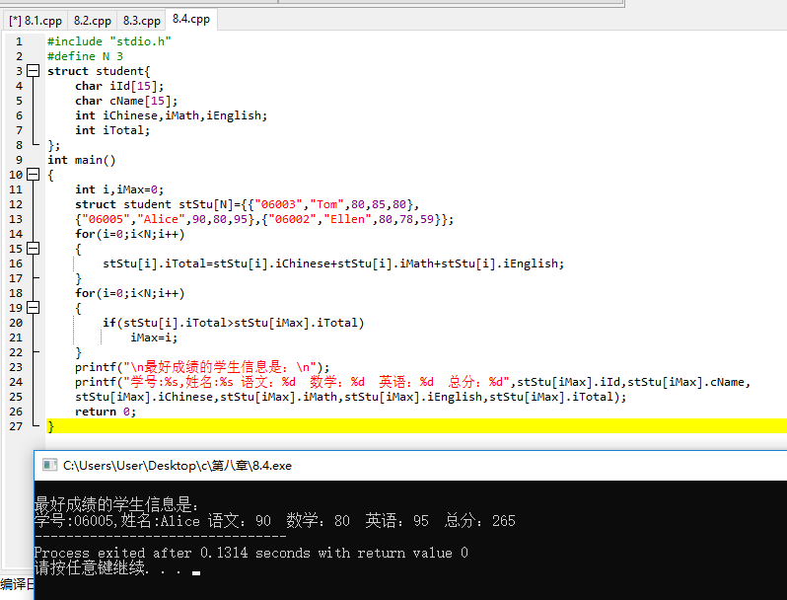
运行结果

Slide 23
练一练
扩展问题8.4，按总分从高到低将学生的信息排序输出，每行输出一个学生的信息。
可考虑N=3及N=6的情况
N=6的时候，可使用冒泡排序
复习课本第一，第二章的课堂及课后练习程序，并抄写在作业本上，截图提交

Slide 24
小结：结构体数组
结构体数组的每一个元素，都是结构体类型数据，均含结构体类型的所有成员。
结构体数组元素通过数组名和下标来引用，但其元素是结构体体类型的数据，因此，对结构体数组元素的引用与对结构体变量的引用一样，也是逐级引用，只能对最低级的成员进行存取和运算。一般的引用形式为：
数组名[下标].成员名

Slide 25
8.3 结构体在函数中的应用
学一学
结构体变量作为一个整体可以传递给函数以及由函数返回，作为函数参数时形参实参都应是结构体类型，返回值为结构体类型时，函数应定义为结构体类型，声明方式如下：
struct 结构体类型 函数名( 结构体类型参数1，结构体类型参数2)；
如无返回值则函数定义为void 类型。

Slide 26
试一试 问题 8.5：
修改问题8.2，要求在函数中实现计算、比较平均分并且显示平均分数较高的学生信息的功能。

Slide 27
解题步骤
定义外部结构体类型
声明用户自定义函数
在主函数中输入数据并且调用函数

Slide 28
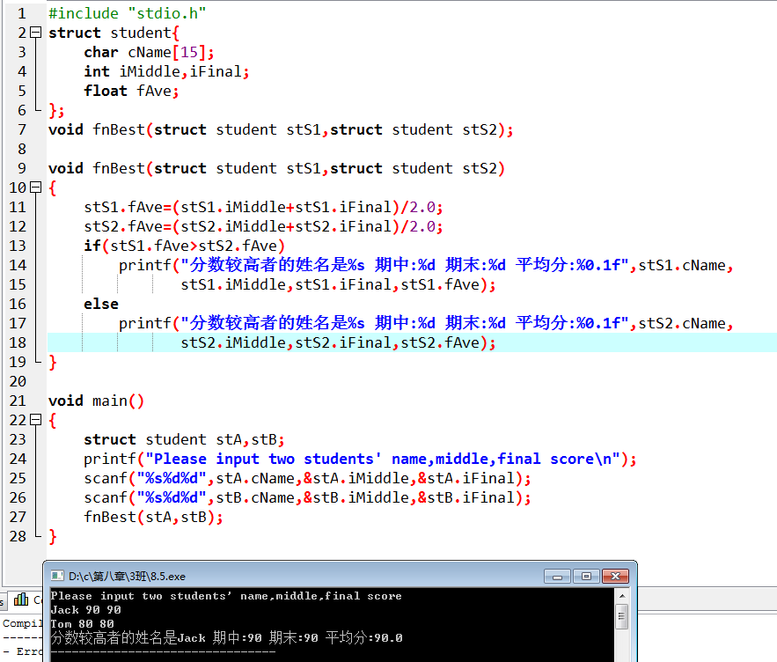
参考程序

Slide 29
问题 8.6：
修改问题8.4，在函数中将N个学生的数据输入并统计总分和求出最高分的学生并显示。

Slide 30
解题步骤
定义全局结构体类型 struct student
声明用户函数 fnInput和 fnDisp
编写fnInput程序实现输入N个学生信息并计算总分
编写函数fnDisp求N个学生中总分最高的并且显示
编写主函数定义结构体类型数组，调用函数实现输入题目要求

Slide 31
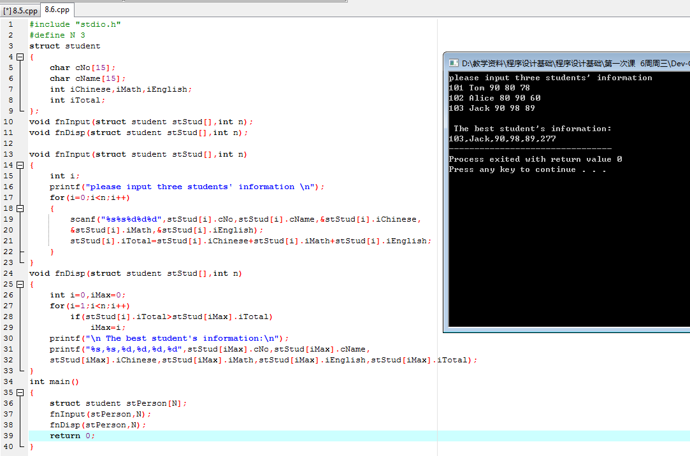
运行结果

Slide 32
问题8.7
更改问题8.6，在函数void fnDisp(struct student stStud[])中只计算最高分，不进行显示，将总分最高的学生返回给主函数显示。

Slide 33
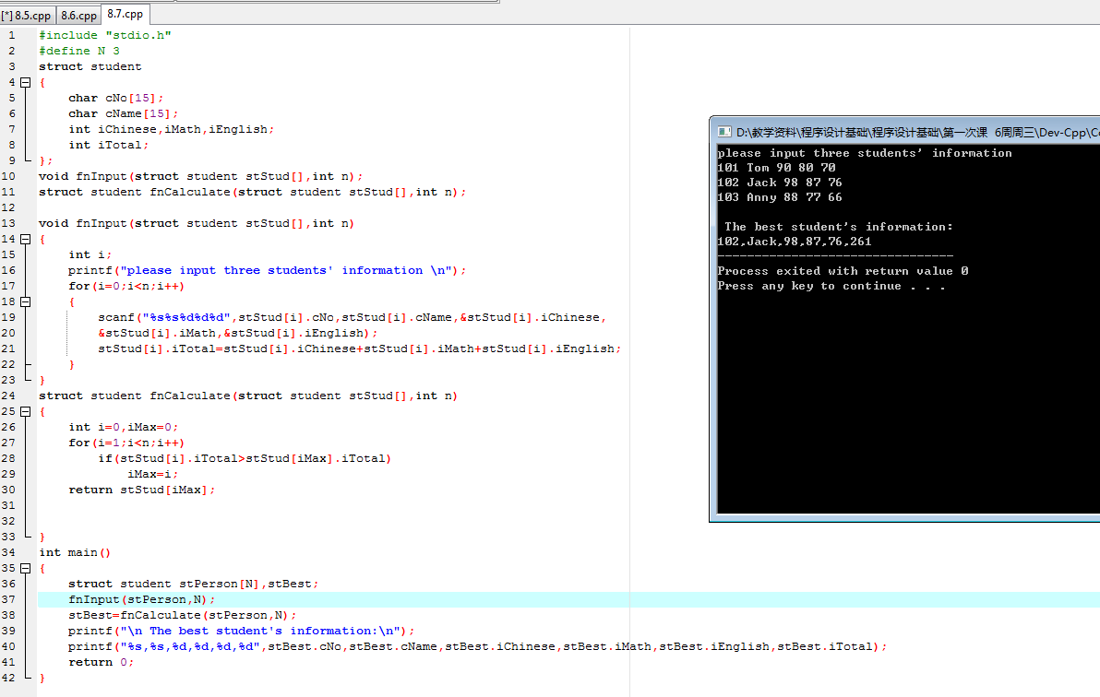
参考程序

Slide 34
问题8.8
建立N名学生的档案，每个学生的数据包含学号、姓名、入学时间及一门功课的成绩。要求从键盘输入数据并显示最后的结果。
cNo | cName | stEnrol |  |  | iScore
 |  | iYear | iMonth | iDay

Slide 35
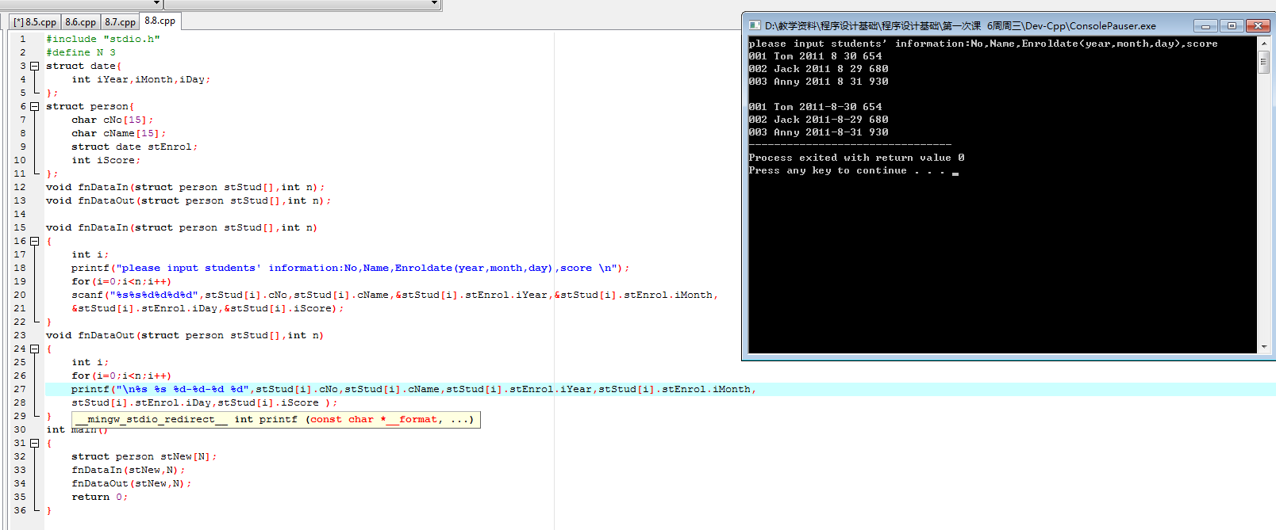
参考程序

Slide 36
相关知识点
结构体可以表示类似于数据库中“记录”的数据，使用结构体来表示数据，必须先定义结构体类型，再用此类型定义结构体变量。结构体中的每个数据叫做成员，在进行输入/输出等操作时要用成员引用符号“.”，引用到具体成员。

Slide 37
相关知识点
定义一个结构体变量，系统分配的内存空间是该结构体变量中所有成员占据内存空间的总和。
结构体数组的每一个元素都是结构体类型数据，均含结构体类型的所有成员。

Slide 38
相关知识点
结构体变量可以作为参数传递给函数以及由函数返回，作为函数参数的传递方式与简单变量作为函数参数的处理方式完全相同，即采用“值传递”方式。
结构体数组作为函数参数，与数组作为函数参数的处理方式完全相同，即采用“地址传递”方式。

